Slide 1
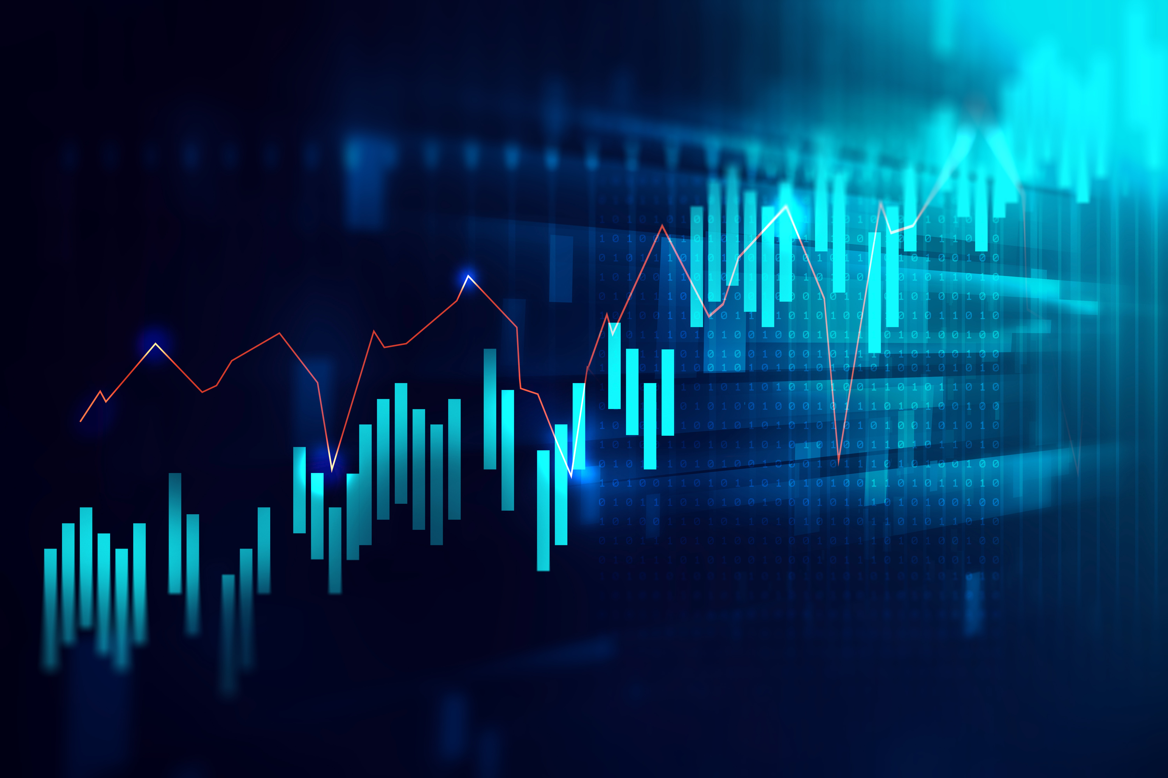

5 Vorteile von KI im Marketing
Marketing-Manager im Mittelstand

Slide 2

Relevanz von KI im Marketing
Künstliche Intelligenz ist entscheidend für die Effizienzsteigerung im Marketing. Sie ermöglicht personalisierte Ansprache, verbessert Entscheidungsprozesse und verschafft Unternehmen im Mittelstand wichtige Wettbewerbsvorteile in der digitalen Welt.

Slide 3

Automatisierung im Marketing
Effizienzsteigerung durch intelligente Lösungen
Zeitersparnis
Produktivität
Kreativer Fokus
KI spart wertvolle Zeit bei Routineaufgaben wie E-Mail-Marketing und Kampagnenmanagement, was zu einer schnelleren Umsetzung von Projekten führt.
Durch den Einsatz von KI-Technologien erhöht sich die Produktivität des Marketingteams erheblich, da repetitive Aufgaben automatisiert und Ressourcen optimal genutzt werden.
Marketing-Teams können sich auf kreative und strategische Aufgaben konzentrieren, was die Innovationskraft und die Qualität der Marketingstrategien verbessert.
3

Slide 4
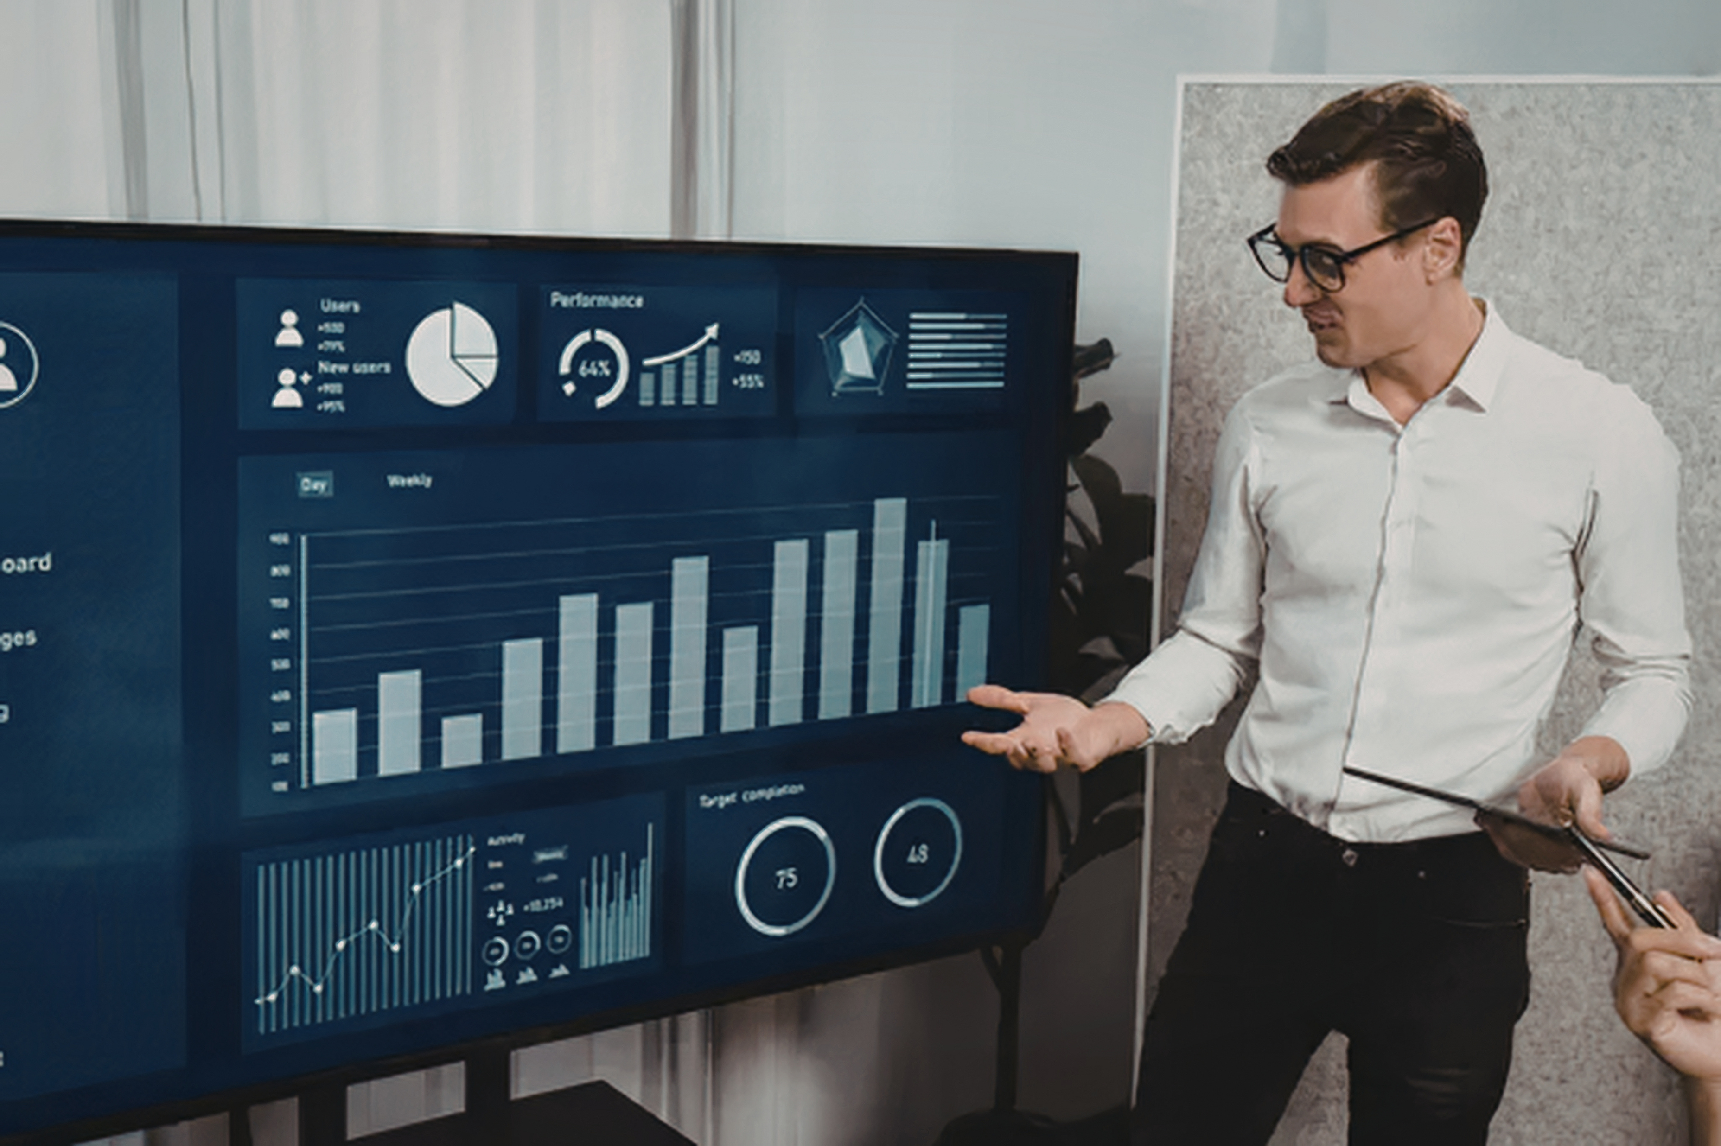
Präzise Zielgruppenansprache durch KI
KI ermöglicht eine individuelle Kundenansprache, indem sie datenbasierte Insights und Predictive Analytics bereitstellt, um Zielgruppen genauer zu segmentieren und Marketingstrategien effektiver zu gestalten.

Slide 5

Verbesserte Content-Erstellung
Generierung von personalisierten Inhalten für jede Zielgruppe
Schnelle Anpassung von Kampagneninhalten dank KI-Tools
Unterstützung kreativer Prozesse durch intelligente Algorithmen

Slide 6
Echtzeit-Optimierung
KI-gestützte Anpassungen in Marketingkampagnen
Vorher: Manuelle Anpassungen
Nachher: KI-gestützte Analyse
Manuelle Anpassungen erforderten zeitintensive Prozesse, die oft zu Verzögerungen führten und die Effizienz von Kampagnen beeinträchtigten.
Mit KI-gestützter Analyse werden Anpassungen in Echtzeit vorgenommen, was die Performance erheblich verbessert und eine reaktionsschnelle Strategie ermöglicht.
6

Slide 7
Bessere Vorhersagen und Entscheidungsgrundlagen
01
Prognosen
04
Budgetallokation
Prognosen zu Kundenverhalten verbessern Marketingstrategien.
Datengetriebene Entscheidungen optimieren Ressourcenverteilung.
02
Risiko
05
ROI
Minimierung von Risiko senkt unnötige Ausgaben.
Verbesserte ROI-Berechnung maximiert den Marketingerfolg.
03
Trends
Vorhersagen zu Markttrends gestalten zukünftige Strategien.

Slide 8

Zusammenfassung
Nutzen Sie KI für Ihren Erfolg!

